Slide 1
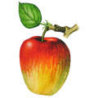
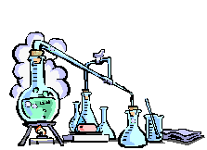
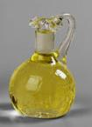
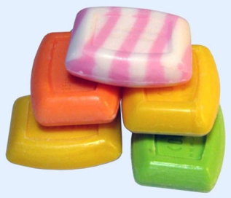
Сложные эфиры. Жиры. Мыла.
R–COOR'
Урок 21
10 класс (базовый)
П.13

Slide 2
Общая формула сложных эфиров
где R – радикалы

Slide 3
Сложными эфирами
- называют производные карбоновых кислот, в которых атом водорода карбоксильной группы замещен на углеводородный радикал.
Их состав соответствует общей формуле R–COOR'

Slide 4
Реакция этерификации
реакции между спиртами и кислотами,
в результате которых образуются сложные
эфиры и выделяется вода (от лат. ether –
эфир). Катализаторами являются минеральные
кислоты.

Slide 5
Гидролиз
Данная реакция обратима. Обратный процесс – расщепление сложного эфира при действии воды с образованием карбоновой кислоты и спирта – называют гидролизом сложного эфира.

Slide 6
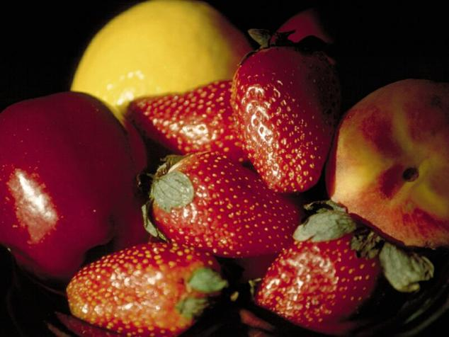
Специфический аромат ягод, плодов и фруктов
Сложные эфиры широко распространены в природе. Специфический аромат ягод, плодов и фруктов в значительной степени обусловлен представителями этого класса органических соединений.
Эфиры низших карбоновых кислот и низших одноатомных спиртов имеют приятный запах цветов, ягод и фруктов.

Slide 7
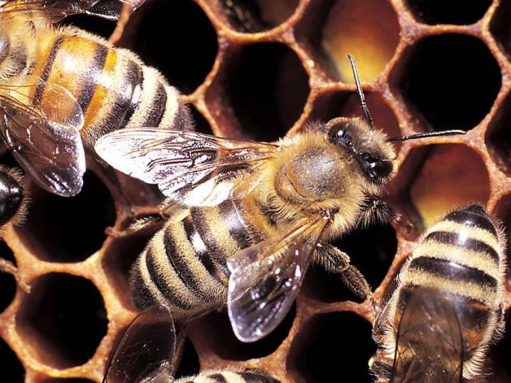
Воски
Сложные эфиры жирных кислот и спиртов с длинными углеводородными радикалами называют восками.
Например, пчелиный
воск содержит сложный
эфир пальмитиновой
кислоты
и мирицилового спирта
CH3(CH2)14–CO–OCH2(CH2)29CH3.

Slide 8
Сложные эфиры. Физические свойства
Сложные эфиры –
жидкости, обладающие
приятными фруктовыми
запахами.
Их плотность меньше
плотности воды, они
практически не
растворяются в воде.
Хорошо
растворимы в спиртах.

Slide 9
Сложные эфиры имеют большое практическое значение
Их применяют в промышленности в качестве растворителей и промежуточных продуктов при синтезе различных органических соединений.
Сложные эфиры с приятным запахом используют в парфюмерии и пищевой промышленности.
Сложные эфиры часто служат исходными веществами в производстве многих фармацевтических препаратов.

Slide 10
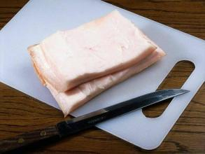
Жиры
- сложные эфиры трёхатомного
спирта глицерина и
высших одноатомных
карбоновых кислот.
CH₂-O-CO-R₁
I
CH-О-CO-R₂
I
CH₂-O-CO-R₃,
где R₁, R₂ и R₃ — радикалы (иногда различных)
жирных кислот.

Slide 11
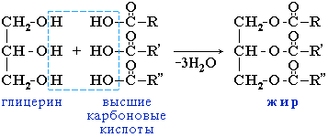
Общее название таких соединений - триглицериды

Slide 12
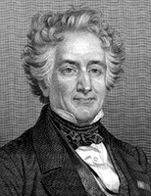
Из истории:
Впервые химический состав жиров определил в начале прошлого века французский химик Мишель Эжен Шеврель

Slide 13
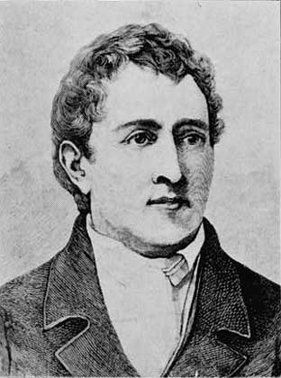
Из истории:
То, что в состав жиров и масел входит глицерин, впервые выяснил в 1779 г знаменитый шведский химик
Карл Вильгельм Шееле.

Slide 14
Состав жиров
В состав жиров могут входить остатки предельных и непредельных кислот, содержащих четное число атомов углерода и неразветвленный углеродный скелет.
Природные жиры, как правило, являются смешанными сложными эфирами, т.е. их молекулы образованны различными карбоновыми кислотами.

Slide 15
Физические свойства жиров:
Жиры не растворимы в воде, но хорошо растворяются в органических растворителях – бензоле, гексане.(эта способность используется для чистки одежды от жировых пятен )
Плотность их меньше 1г/см³
Если при комнатной температуре они имеют твердое агрегатное состояние, то их называют жирами, а если жидкое, то – маслами.
У жиров низкие температуры кипения.
С увеличением длины УВ-радикала температура плавления жира увеличивается.

Slide 16
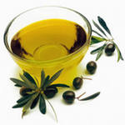
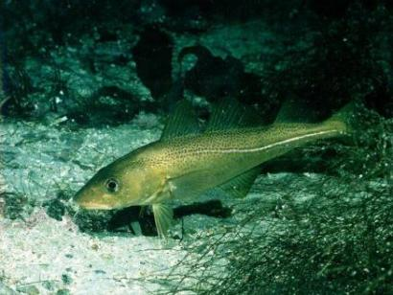
Классификация жиров
Жиры
Растительные
Все жидкие
Кроме кокосового
Животные
Все твердые
Кроме рыбьего

Slide 17
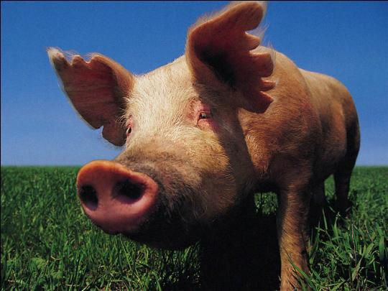
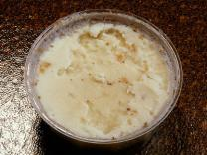
Жиры= высшие предельные карбоновые кислоты + глицерин
Жиры, образованные предельными кислотами (масляной, пальмитиновой, стеариновой и др.), имеют, как правило, твердую консистенцию.
Это жиры животного происхождения.
Говяжий, свиной, бараний и др.

Slide 18
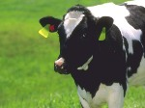
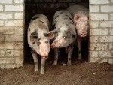
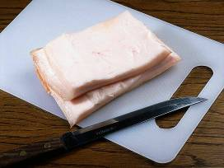
Классификация жиров:
Животные жиры чаще всего твердые или полужидкие вещества:
сливочное масло, животное сало, рыбий жир и др.

Slide 19
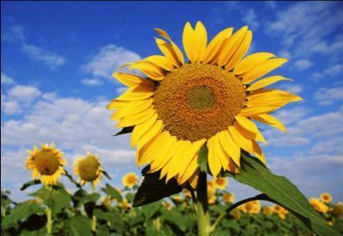
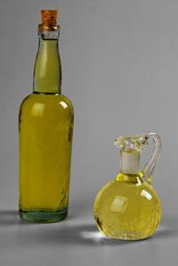
Жиры= высшие непредельные карбоновые кислоты + глицерин
Если в составе жира содержатся остатки непредельных кислот (олеиновой и линолевой), они представляют собой вязкие жидкости – масла.
Это: льняное, конопляное, подсолнечное, оливковое, соевое, кукурузное и др.

Slide 20
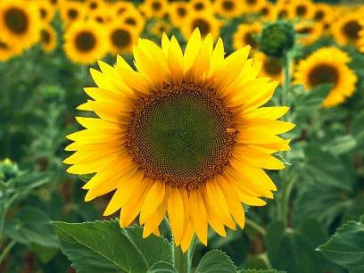
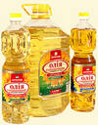
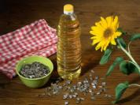
Классификация жиров:
Растительные жиры называют маслами.
Это обычно жидкие вещества: подсолнечное, оливковое, льняное, касторовое масла и др.

Slide 21
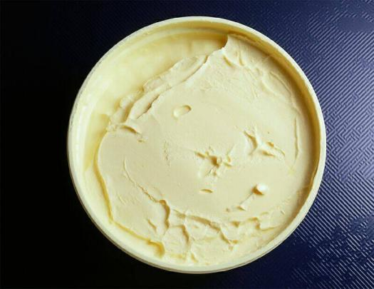
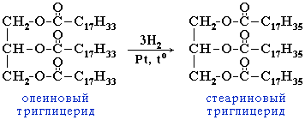
Реакция гидрирования
Жидкие жиры превращают в твердые путем реакции гидрогенизации (гидрирования).
При этом водород присоединяется по двойной связи, содержащейся в углеводородном радикале молекул масел.

Slide 22
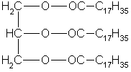
Химические свойства жиров
Гидрирование жиров :
CH₃
CH₃
CH₃

Slide 23
Химические свойства жиров
Гидролиз ( омыление с водой и щелочами – едким натром или едким кали).

Slide 24
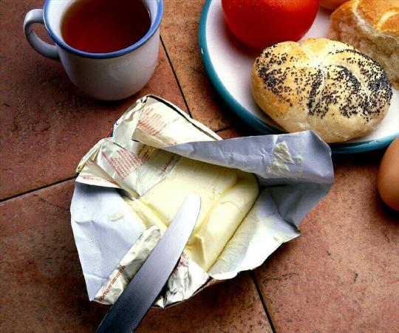
Продукт гидрогенизации масел - твердый жир
(искусственное сало, саломас). Маргарин –
пищевой жир, состоит из смеси
гидрогенизированных масел (подсолнечного,
кукурузного, хлопкого и др.),животных жиров,
молока и вкусовых
добавок (соли,
сахара, витаминов
и др.).

Slide 25
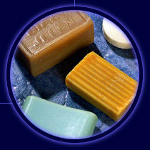
Жирам как сложным эфирам свойственна обратимая реакция гидролиза, катализируемая минеральными кислотами. При участии щелочей гидролиз жиров происходит необратимо. Продуктами в этом случае
являются мыла - соли высших карбоновых кислот и щелочных металлов.

Slide 26
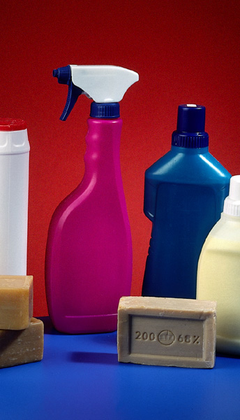
Натриевые соли - твердые мыла, калиевые - жидкие.
Реакция щелочного гидролиза жиров, и вообще всех сложных эфиров, называется также омылением.

Slide 27
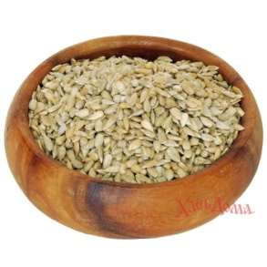
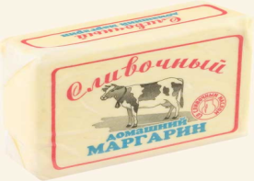
Жиры получают:
Сепаратированием. Является наиболее эффективным методом очистки жиров.
Вытапливанием.
Гидрированием. Гидрирование проводится в специальных автоклавах. Используется этот процесс для получения маргарина.
Экстрагированием или прессованием. Сущность процессов прессования заключается в отжимании масла из измельченных семян.

Slide 28
Применение жиров
Жиры
Производство
свечей
В медицине
Применение
в пищу
Корм для
животных
Производство
мыла
В
парфюмерии
Производство
глицерина
Производство
краски

Slide 29
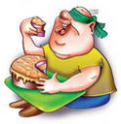
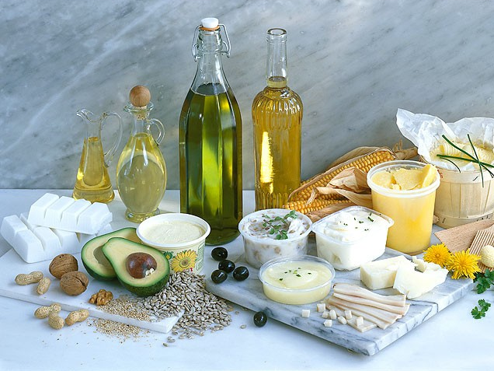
Значение жиров:
Жиры имеют большое значение в жизни человека: они выполняют очень важные функции в организме, такие как энергетическая, защитная, строительная.

Slide 30
Вывод:
Жиры - это сложные эфиры трехатомного спирта глицерина и жирных кислот.
Жиры подразделяются на животные и растительные.
Жиры получают вытапливанием, сепарированием, гидрированием, прессованием или экстрагированием.
Жиры в организме человека выполняют энергетическую, защитную, строительную функции.
Применение жиров разнообразно.

Slide 31
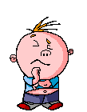
Задание №1
Составить формулы и дать названия эфирам, образованным
1 вариант:
бутановой кислотой и метиловым спиртом;
2 вариант:
метановой кислотой и пропиловым спиртом;

Slide 32
Ответ задание №1
1 вариант: О
//
СН3 – СН2 – СН2 – СООН + СН3–ОН → СН3 – СН2 – СН2 – С + Н2О
бутановая кислота метанол метиловый эфир \
бутановой кислоты О - СН3
2 вариант:
О О
// //
Н – С + СН3– СН2 - СН2 - ОН → Н – С + Н2О
\ пропанол \
ОН О - СН2 - СН2 - СН3
метановая пропиловый эфир метановой
кислота кислоты

Slide 33
Задание №2
Закончите реакцию, назовите полученные вещества
1 вариант:
С₅Н₁₁СООН + С₄Н₉ОН →
2 вариант:
С₇Н₁₃СООН + С₂Н₅ОН →

Slide 34
Ответ задание №2
1 вариант:
С₅Н₁₁СООН + С₄Н₉ОН → С₅Н₁₁СООС₄Н₉ + Н2О
2 вариант:
С₇Н₁₃СООН + С₂Н₅ОН → С₇Н₁₃СООС₂Н₅+ Н2О

Slide 35
Задание №3 Какая из приведенных структур соответствует молекуле жира?
Ответ: Б
А Б В

Slide 36
Задание №4 Какой из приведённых жиров жидкий?

Slide 37
Домашнее задание
Выучить П.13
Упражнения 1-10 (устно)
Задача №11,12 стр.100

Slide 38
Источники
images.yandex.ru/
school.xvatit.com/
Рисунки - Мультимедийный обучающий комплекс «1С: Образовательная коллекция. Органическая химия 10-11 классы

Slide 39
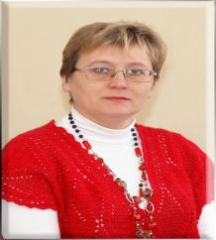
Автор: Калитина Тамара Михайловна
Место работы: МБОУ СОШ №2 с.Александров-Гай Саратовской области
Должность: учитель химии
Дополнительные сведения: сайт http://kalitina.okis.ru/
Мини-сайт http://www.nsportal.ru/kalitina-tamara-mikhailovna

